Slide 1

2025년 어린이 교회 겨울 성경학교
예수 향기 가득한 어린이교회

Slide 2

찬양해요~

Slide 3



너와 나의 모습이 예수님 닮아
너와 나의 모습이 예수님 닮아
하루 이틀 매일매일 지날 때 마다
더 닮아가길 원해요

Slide 4
예수님 사랑이 (넘쳐 넘쳐)
예수님 축복이(흘러 흘러)
예수님 은혜가(가득 가득)
당신과 함께 하길 원해요

Slide 5

사랑이야기
들어보았니 아주 오래된
태초의 하나님의 사랑이야기
금지된 나무 열매 먹고
죄에 빠진 자들에게

Slide 6
사랑이야기
사랑의 옷을 입혀 주시고
새 사람으로 변화시켜 주시니
들어보겠니 아주 오래된
너를 위한 사랑이야기

Slide 7
사랑이야기
기뻐 춤추며 노래하리라
내게 생명 주신 주님
내 삶을 변화 시켜 주시는
주만 찬양합니다

Slide 8
나는야 주의 어린이
나는야 주의 어린이
주의 사랑으로 자라나요
나는야 주의 어린이
주의 말씀 안에 자라나요

Slide 9
나는야 주의 어린이
예수님처럼 기도하고
예수님처럼 섬기며 믿음으로 자라나요 나는야 주의 어린이

Slide 10


Slide 11


Slide 12
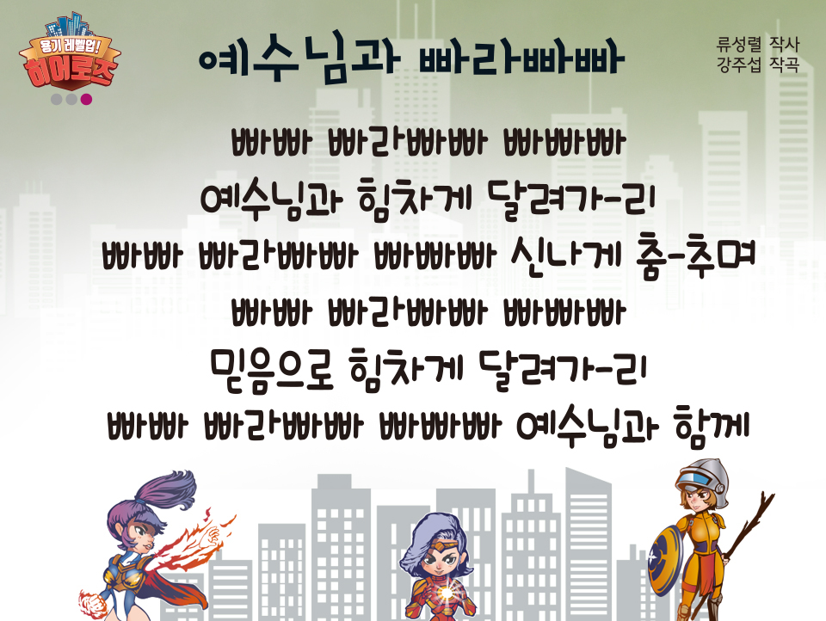

Slide 13





Slide 14



Slide 15

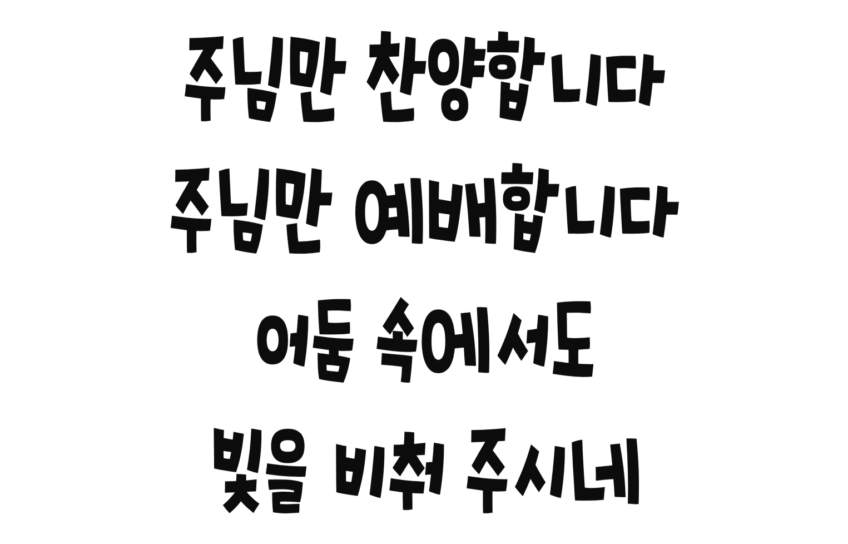

Slide 16

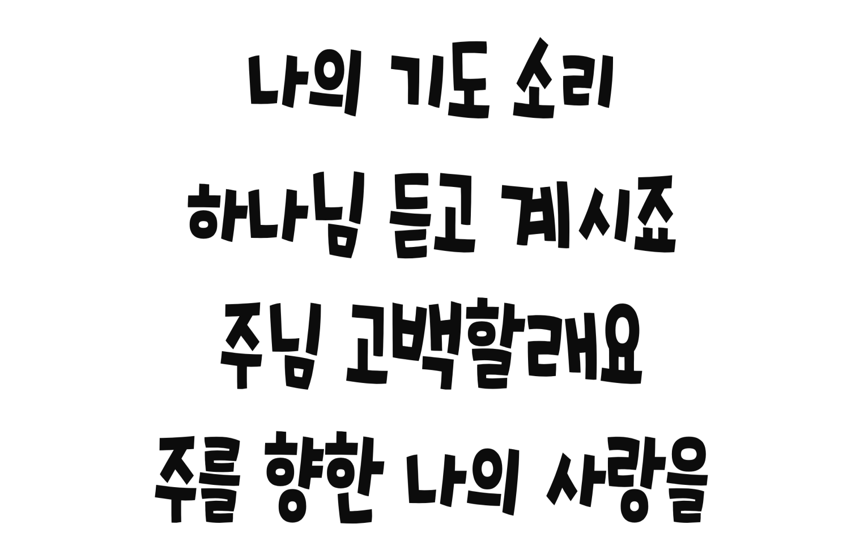

Slide 17

현대교회
어린이교회

